Slide 1
Уральское межрегиональное территориальное управление по надзору за ядерной и радиационной безопасностью Федеральной службы по экологическому, технологическому и атомному надзору
Тема: «Ответственность за коррупционные правонарушения».
Мысин А.Б. – руководитель Уральского МТУ по надзору за ЯРБ Ростехнадзора.

Slide 2

Коррупция –
это злоупотребление служебным положением, дача взятки, получение взятки, злоупотребление полномочиями, коммерческий подкуп либо иное незаконное использование физическим лицом своего должностного положения вопреки законным интересам общества и государства в целях получения выгоды в виде денег, ценностей, иного имущества или услуг имущественного характера, иных имущественных прав для себя или для третьих лиц либо незаконное предоставление такой выгоды указанному лицу другими физическими лицами.
(ст. 1 Федерального закона от 25.12.2008 № 273-ФЗ «О противодействии коррупции»)

Slide 3
Конфликт интересов
Под конфликтом интересов в настоящем Федеральном законе понимается ситуация, при которой личная заинтересованность (прямая или косвенная) лица, замещающего должность, замещение которой предусматривает обязанность принимать меры по предотвращению и урегулированию конфликта интересов, влияет или может повлиять на надлежащее, объективное и беспристрастное исполнение им должностных (служебных) обязанностей (осуществление полномочий).
(ст. 10 Федерального закона от 25.12.2008 № 273-ФЗ «О противодействии коррупции»)

Slide 4
Конфликт интересов
В части 1 настоящей статьи под личной заинтересованностью понимается возможность получения доходов в виде денег, иного имущества, в том числе имущественных прав, услуг имущественного характера, результатов выполненных работ или каких-либо выгод (преимуществ) лицом, указанным в части 1 настоящей статьи, и (или) состоящими с ним в близком родстве или свойстве лицами (родителями, супругами, детьми, братьями, сестрами, а также братьями, сестрами, родителями, детьми супругов и супругами детей), гражданами или организациями, с которыми лицо, указанное в части 1 настоящей статьи, и (или) лица, состоящие с ним в близком родстве или свойстве, связаны имущественными, корпоративными или иными близкими отношениями.

Slide 5
Формы коррупционных проявлений
Взяточничество, принятие подарков для ускорения решения проблемы
Растрата
Мошенничество
Вымогательство
Злоупотребление правом на рассмотрение, произвол
Использование конфликта интересов Незаконные операции с ценными бумагами
Получение незаконного пособия, льготы или незаконного вознаграждения
Незаконные пожертвования и вклады

Slide 6

Основные виды преступлений коррупционной направленности:
- коммерческий подкуп (ст. 204 УК РФ)
- злоупотребление должностными полномочиями (ст. 285 УК РФ)
- превышение должностных полномочий(ст. 286 УК РФ);
- незаконное участие в предпринимательской деятельности (ст.289 УК РФ)
- получение взятки (ст. 290 УК РФ)
- дача взятки (ст. 291 УК РФ)
- посредничество во взяточничестве (ст. 291.1 УК РФ)
- служебный подлог (ст. 292 УК РФ)

Slide 7
Уголовная ответственность
Ответственность за получение, дачу взятки, посредничество во взяточничестве наступает независимо от времени получения должностным лицом взятки –
до или после совершения им действий (бездействия) по службе в пользу взяткодателя или представляемых им лиц, а также независимо от того, были ли указанные действия (бездействие) заранее обусловлены взяткой или договоренностью с должностным лицом о передаче за их совершение взятки.

Slide 8
Статья 9 Федерального закона РФ от 25 декабря 2008 года № 273-ФЗ
«О противодействии коррупции»
Обязанность государственных и муниципальных служащих уведомлять об обращениях в целях склонения к совершению коррупционных правонарушений
1. Государственный или муниципальный служащий обязан уведомлять представителя нанимателя (работодателя), органы прокуратуры или другие государственные органы обо всех случаях обращения к нему каких-либо лиц в целях склонения его к совершению коррупционных правонарушений.
2. Уведомление о фактах обращения в целях склонения к совершению коррупционных правонарушений, за исключением случаев, когда по данным фактам проведена или проводится проверка, является должностной (служебной) обязанностью государственного или муниципального служащего.
3. Невыполнение государственным или муниципальным служащим должностной (служебной) обязанности, предусмотренной частью 1 настоящей статьи, является правонарушением, влекущим его увольнение с государственной или муниципальной службы либо привлечение его к иным видам ответственности в соответствии с законодательством Российской Федерации.
4. Государственный или муниципальный служащий, уведомивший представителя нанимателя (работодателя), органы прокуратуры или другие государственные органы о фактах обращения в целях склонения его к совершению коррупционного правонарушения, о фактах совершения другими государственными или муниципальными служащими коррупционных правонарушений, непредставления сведений либо представления заведомо недостоверных или неполных сведений о доходах, об имуществе и обязательствах имущественного характера, находится под защитой государства в соответствии с законодательством Российской Федерации.
5. Порядок уведомления представителя нанимателя (работодателя) о фактах обращения в целях склонения государственного или муниципального служащего к совершению коррупционных правонарушений, перечень сведений, содержащихся в уведомлениях, организация проверки этих сведений и порядок регистрации уведомлений определяются представителем нанимателя (работодателем).

Slide 9
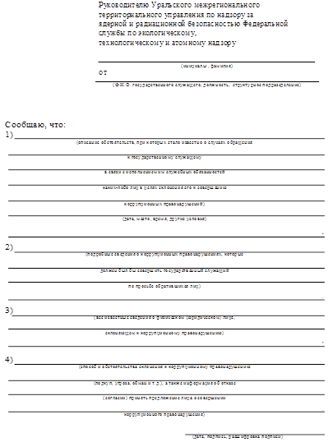
Перечень сведений, содержащихся в уведомлении руководителя управления о фактах обращения в целях склонения государственного гражданского служащего к совершению коррупционных правонарушений
Фамилия, имя, отчество государственного гражданского служащего, заполняющего уведомление, его должность, структурное подразделение Уральского МТУ по надзору за ЯРБ Ростехнадзора.
Все известные сведения о физическом лице, склоняющего к правонарушению (фамилия, имя, отчество, должность и т.д.).
Сущность предполагаемого правонарушения (злоупотребление должностными полномочиями, нецелевое расходование бюджетных средств, превышение должностных полномочий, присвоение полномочий должностного лица, незаконное участие в предпринимательской деятельности, получение взятки, дача взятки, служебный подлог и т.д.).
Время, дата склонения к правонарушению.
Место склонения к правонарушению.
Уведомление представить работнику отдела кадров и правовой работы, ответственному за работу по профилактике коррупционных и иных правонарушений.
К уведомлению прилагаются все имеющиеся материалы, подтверждающие обстоятельства обращения в целях склонения государственного гражданского служащего к совершению коррупционных правонарушений.

Slide 10
В какой срок необходимо уведомить руководителя Уральского МТУ по надзору за ЯРБ Ростехнадзора о фактах обращения в целях склонения к совершению коррупционных правонарушений?
Не позднее рабочего дня, следующего за днем обращения к государственному гражданскому служащему в целях склонения его к совершению коррупционных правонарушений.
Уведомление может быть направлено по почте.
В случае нахождения государственного гражданского служащего в командировке, в отпуске, вне места прохождения службы уведомить в течение суток с момента появления на службе.
Государственный гражданский служащий, которому стало известно о фактах обращения к иным государственным гражданским служащим каких либо лиц в целях склонения их к совершению коррупционных правонарушений, вправе уведомлять об этом представителя нанимателя в указанном порядке.
Невыполнение государственным гражданским служащим должностной обязанности по уведомлению представителя нанимателя о ставших известных ему фактах коррупционных правонарушений или сокрытие таких фактов, является правонарушением, влекущим его увольнение с государственной службы либо привлечение его к иным видам ответственности в соответствии с законодательством Российской Федерации.

Slide 11
Уведомление передается в органы прокуратуры Российской Федерации и правоохранительные органы.
Проверка сведений о случаях обращения к государственному служащему в связи с исполнением служебных обязанностей каких-либо лиц в целях склонения его к совершению коррупционных правонарушений или о ставшим известными фактах обращения к иным государственным служащим каких-либо лиц в целях склонения их к совершению коррупционных правонарушений проводится Прокуратурой РФ.

Slide 12
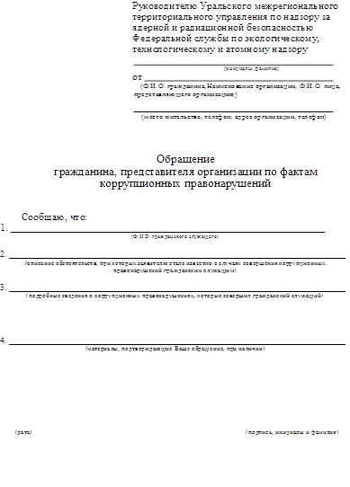
Обращение гражданина, представителя организации по фактам коррупционных правонарушений
Форма для заполнения обращения находится на сайте http://ural-nrs.gosnadzor.ru в подразделе «Формы документов, связанных с противодействием коррупции, для заполнения» раздела «Противодействие коррупции».
Перечень сведений, содержащихся в обращении
Фамилия, имя, отчество гражданина
Наименование организации, фамилия, имя, отчество лица, представляющего организацию
Место жительства, телефон
Адрес организации, телефон
Описание обстоятельств, при которых заявителю стало известно о случаях совершения коррупционных правонарушений государственным гражданским служащим
Подробные сведения о коррупционных правонарушениях, которые совершил государственный гражданский служащий
К обращению прилагаются все имеющиеся материалы, подтверждающие обстоятельства обращения в целях склонения государственного гражданского служащего к совершению коррупционных правонарушений.
Материалы, подтверждающие обращение, при наличии

Slide 13

Получение взятки – получение должностным лицом лично или через посредника взятки в виде денег, ценных бумаг, иного имущества либо в виде незаконных оказания ему услуг имущественного характера, предоставления иных имущественных прав за совершение действий (бездействие) в пользу взяткодателя или представляемых им лиц, если такие действия (бездействие) входят в служебные полномочия должностного лица либо если оно в силу должностного положения может способствовать таким действиям (бездействию), а равно за или общее покровительство или попустительство по службе (статья 290 Уголовного кодекса Российской Федерации).
Наказание – штраф в размере до одного миллиона рублей, или в размере заработной платы или иного дохода осужденного за период до двух лет, или в размере от десятикратной до пятидесятикратной суммы взятки с лишением права занимать определенные должности или заниматься определенной деятельностью на срок до трех лет, либо исправительными работами на срок от одного года до двух лет с лишением права занимать определенные должности или заниматься определенной деятельностью на срок до трех лет, либо принудительными работами на срок до пяти лет с лишением права занимать определенные должности или заниматься определенной деятельностью на срок до трех лет, либо лишением свободы на срок до трех лет со штрафом в размере от десятикратной до двадцатикратной суммы взятки или без такового.

Slide 14
Получение взятки – одно из самых опасных должностных преступлений, особенно если оно совершается группой лиц, или сопровождается вымогательством, которое заключается в получении должностным лицом преимущества и выгод за законные или незаконные действия (бездействие).
Взяткой могут быть:
Предметы – деньги, в том числе валюта, банковские чеки, ценные бумаги, изделия из драгоценных металлов и камней, автомашины, продукты питания, видеотехника, бытовые приборы, и другие товары, квартиры, дачи, загородные дома, гаражи, земельные участки и другая недвижимость.
Услуги и выгоды – лечение, ремонтные и строительные работы, санаторные и туристические путевки, поездки за границу, оплата развлечений и других расходов безвозмездно или по заниженной стоимости
Завуалированная форма взятки – банковская ссуда в долг или под видом погашения несуществующего долга, оплата товаров, купленных по заниженной цене, покупка товаров по завышенной цене, заключение фиктивных трудовых договоров с выплатой зарплаты взяточнику, его родственникам или друзьям, получение льготного кредита, завышение гонорара за лекции, статьи и книги, прощение долга, уменьшение арендной платы, увеличение процентных ставок по кредиту и т.д.

Slide 15
Статья 290. Получение взятки
Статья 291. Дача взятки

Slide 16
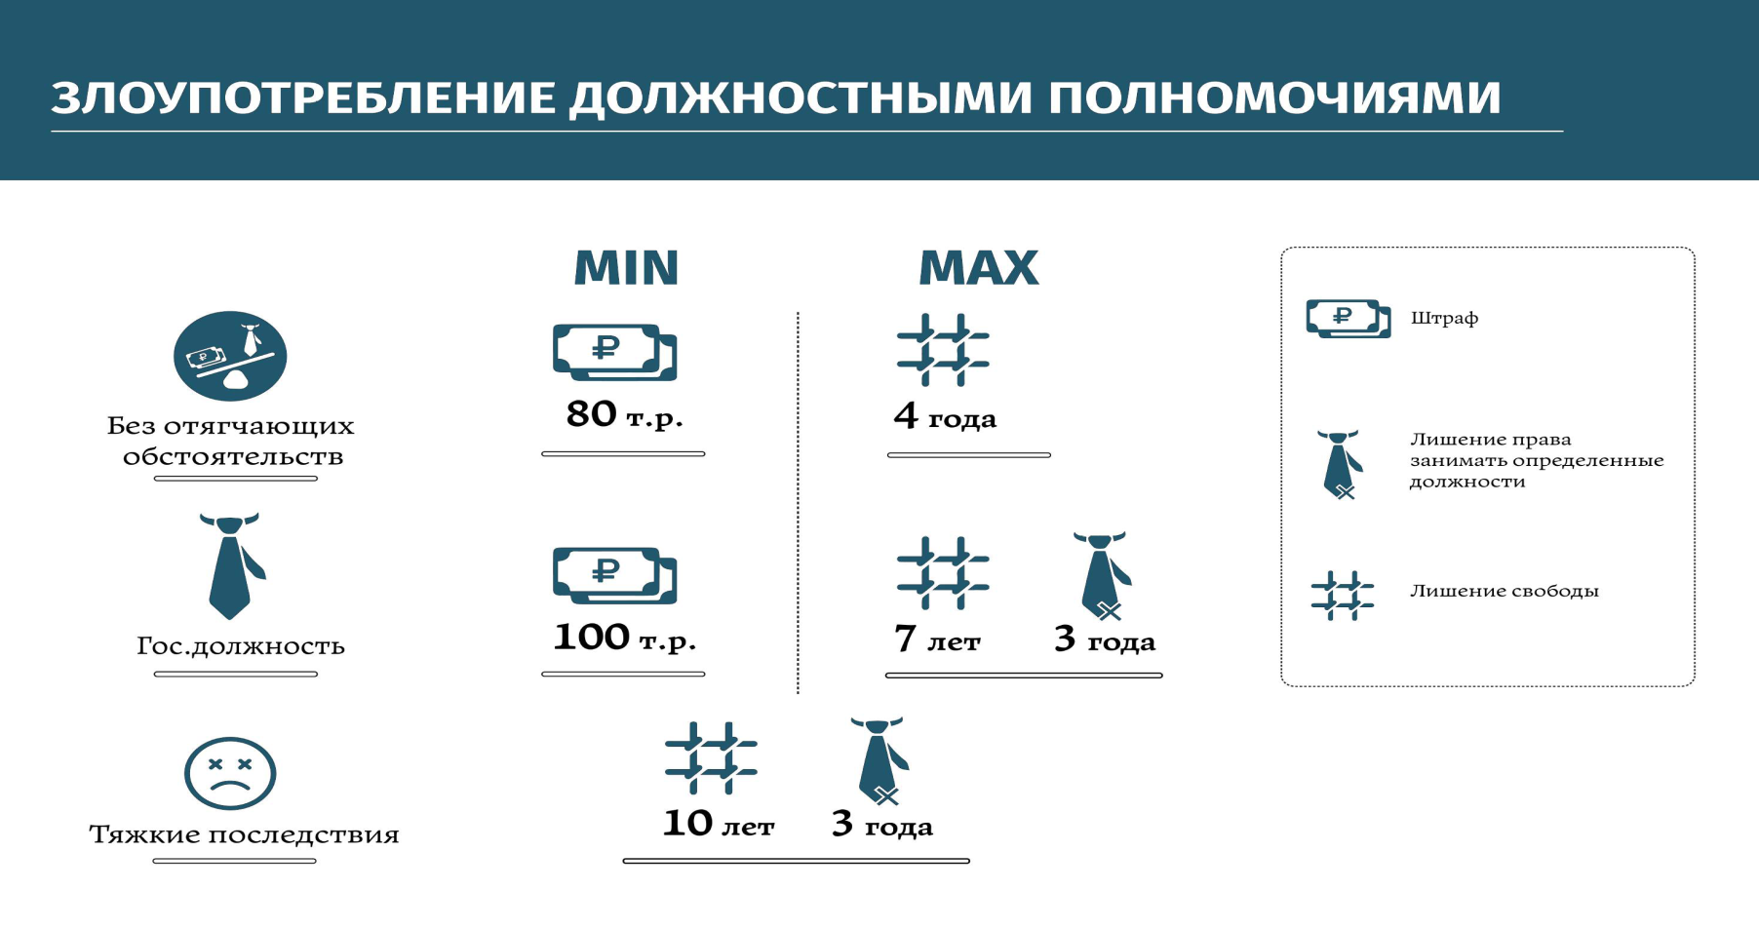
Статья 285. Злоупотребление должностными полномочиями

Slide 17

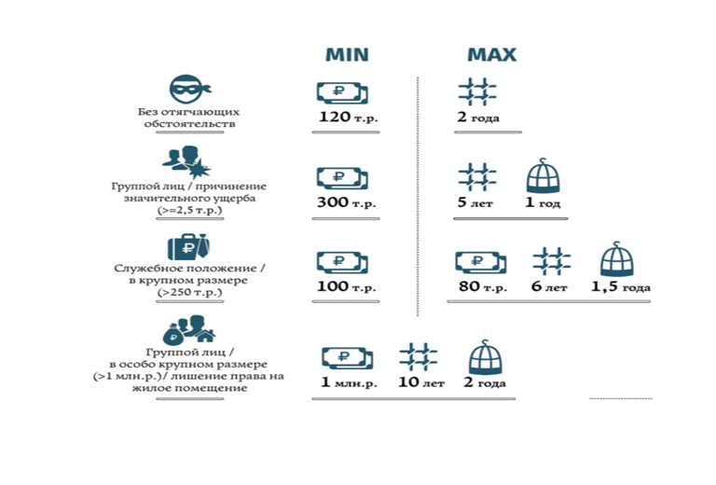
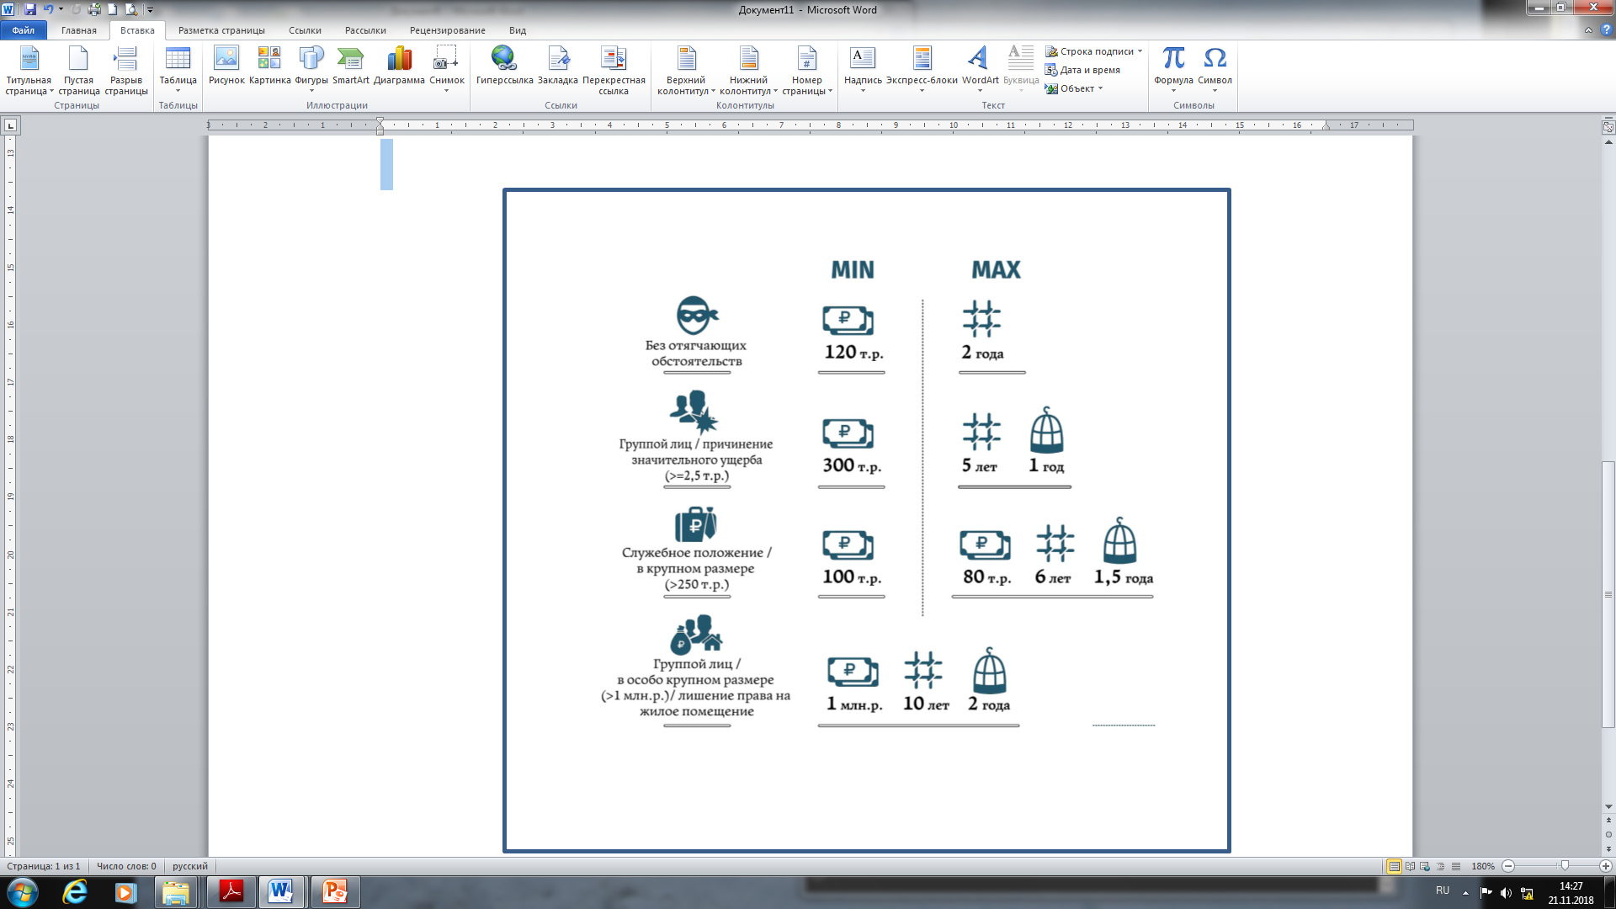
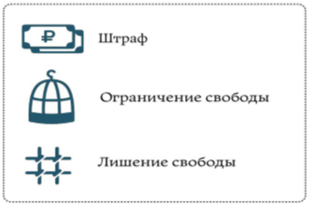
Мошенничество
Статья 159. Мошенничество
Мошенничество, то есть хищение чужого имущества или приобретение права на чужое имущество путем обмана или злоупотребления доверием

Slide 18
Сроки давности
Статья 78 УК РФ – Лицо освобождается от уголовной ответственности, если со дня совершения преступления истекли следующие сроки:
2 года после совершения преступления небольшой тяжести (макс. наказание не превышает 3 лет). Например, получение взятки менее 25 000 рублей или дача взятки до 150 000 рублей.
6 лет после совершения преступления средней тяжести (макс. Наказание не превышает 5 лет за умышленное деяние). Например, посредничество во взяточничестве более 25 000 рублей, но менее 150 000 рублей.
10 лет после совершения тяжкого преступления (макс. наказание не превышает 10 лет). Например, получение взятки в размере от 25 000 рублей до 150 000 рублей.
15 лет после совершения особо тяжкого преступления (макс. наказание свыше 10 лет). Например, получение взятки в крупном размере (более 150 000 рублей) или в особо крупном размере (более 1 000 000 рублей)

Slide 19

Дача взятки (статья 291 УК РФ),
наказывается штрафом в размере от пятнадцатикратной до тридцатикратной суммы взятки, либо принудительными работами на срок до трех лет, либо лишением свободы на срок до двух лет со штрафом в размере десятикратной суммы взятки.
Посредничество во взяточничестве (статья 291.1 УК РФ) -
непосредственная передача взятки по поручению взяткодателя или взяткополучателя либо иное способствование взяткодателю и (или) взяткополучателю в достижении либо реализации соглашения между ними о получении и даче взятки.
Наказание - штраф в размере от двадцатикратной до сорокакратной суммы взятки с лишением права занимать определенные должности или заниматься определенной деятельностью на срок до трех лет либо лишением свободы на срок до пяти лет со штрафом в размере двадцатикратной суммы взятки.
Лицо, давшее взятку, освобождается от уголовной ответственности, если оно активно способствовало раскрытию и (или) расследованию преступления и либо имело место вымогательство взятки со стороны должностного лица, либо лицо после совершения преступления добровольно сообщило о даче взятки органу, имеющему право возбудить уголовное дело.

Slide 20
По своему усмотрению Вы можете:
обратиться по телефону «горячей линии» Уральского МТУ по надзору за ЯРБ Ростехнадзора (343) 362-74-93 или по телефону «горячей линии» Ростехнадзора (495) 645-89-54,
а также телефонам доверия:
Прокуратуры Свердловской области – (343) 377-54-41;
Главного управления Министерства внутренних дел Российской Федерации по Свердловской области – (343) 358-71-61;
Следственного управления Следственного комитета Российской Федерации по Свердловской области – (343) 297-71-79;
Управления Федеральной службы безопасности Российской Федерации по Свердловской области – (343) 371-37-51.

Slide 21
Направить обращение электронной почтой или почтовым отправлением, сообщив о факте вымогательства у Вас взятки или коммерческого подкупа, при этом необходимо указать:
– кто из должностных лиц (фамилия, имя, отчество, должность, наименование учреждения) вымогает у вас взятку;
– какова сумма и характер вымогаемой взятки;
– за какие конкретно действия (или бездействие) у Вас вымогают взятку;
– в какое время, в каком месте и каким образом должна произойти непосредственная дача взятки.
Необходимо знать!
Заведомо ложный донос, в том числе о вымогательстве взятки, рассматривается Уголовным кодексом Российской Федерации (статья 306 УК РФ) как преступление и наказывается штрафом, обязательными работами, принудительными работами, арестом, лишением свободы максимально на срок до шести лет.

Slide 22
Уведомлений о фактах обращения в целях склонения к совершению коррупционных правонарушений государственных гражданских служащих Уральского МТУ по надзору за ЯРБ Ростехнадзора к руководителю управления и органам прокуратуры в 2015-2017 гг., январе-ноябре 2018 г. не поступало.

Slide 23
В 2015-2017 гг., январе-ноябре 2018 г. обращений граждан, представителей организаций по фактам коррупционных правонарушений в Уральском МТУ по надзору за ЯРБ Ростехнадзора не поступало.

Slide 24
В Уральском МТУ по надзору за ЯРБ Ростехнадзора организована работа телефона «горячей линии», которая осуществляется в целях:
обеспечения соблюдения государственными гражданскими служащими антикоррупционного поведения, а также своевременного пресечения случаев коррупционного поведения со стороны государственных гражданских служащих;
оперативного реагирования на факты коррупционных проявлений, изложенные в сообщениях граждан и юридических лиц.

Slide 25

Телефон «горячей линии»
для приема сообщений граждан и юридических лиц по фактам
коррупции в Уральском МТУ по надзору за ЯРБ Ростехнадзора
(343) 362-74-81
Телефон «горячей линии» Уральского МТУ по надзору за ЯРБ Ростехнадзора предназначен для обеспечения гражданам и юридическим лицам возможности сообщать о фактах коррупции в Уральском МТУ по надзору за ЯРБ Ростехнадзора, а именно: злоупотребление служебным положением, дача взятки, получение взятки, злоупотребление полномочиями, коммерческий подкуп либо иное незаконное использование физическим лицом своего должностного положения вопреки законным интересам общества и государства в целях получения выгоды в виде денег, ценностей, иного имущества или услуг имущественного характера, иных имущественных прав для себя или для третьих лиц, либо незаконное предоставление такой выгоды указанному лицу другими физическими лицами.
В случае отказа заявителя от сообщения своих
персональных данных звонок считается анонимным и
рассмотрению не подлежит.

Slide 26
Уральское МТУ по надзору за ЯРБ Ростехнадзора
каждый первый четверг месяца
с 9 часов 00 минут до 17 часов 00 минут
проводит
«ПРЯМУЮ ЛИНИЮ»
с гражданами по вопросам антикоррупционного просвещения, отнесенным к сфере деятельности Уральского МТУ но надзору за ЯРБ Ростехнадзора,
по телефону «горячей линии» - (343) 362-74-81.

Slide 27
СПАСИБО ЗА ВНИМАНИЕ!!!

